Slide 1
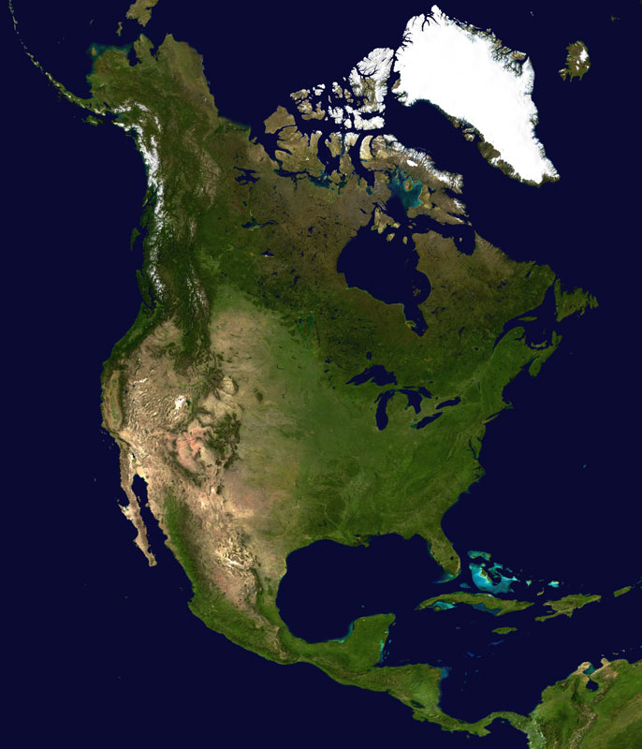
CARACTERÍSTICAS GENERALES DE LAS AMÉRICAS
América del Norte se extiende desde las latitudes, polares hasta el istmo de Tehuantepec.

Slide 2
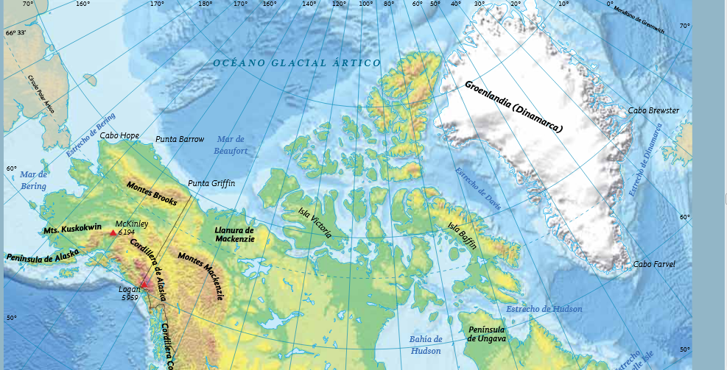
Su punto más septentrional es el cabo Murchison, en la península de Boothia (64°11' latitud norte).

Slide 3
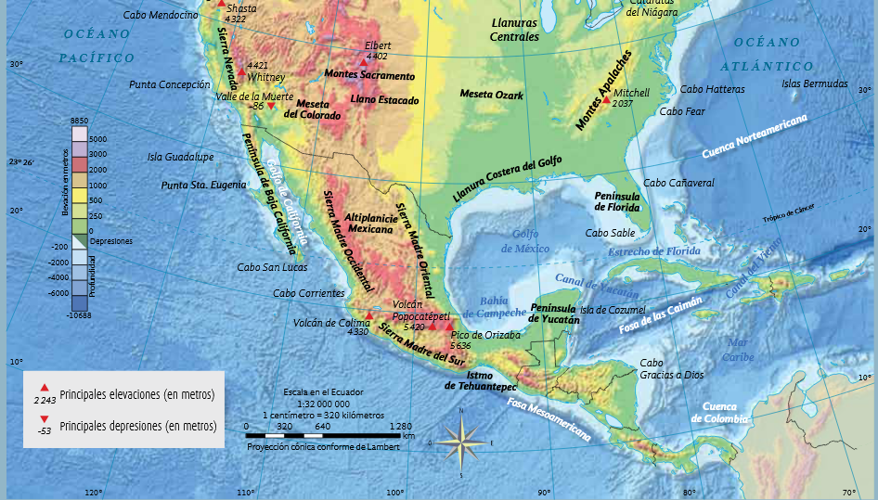
Al sur se extiende hasta (25°53' latitud norte) puerto Argel, en el sureste de México.

Slide 4
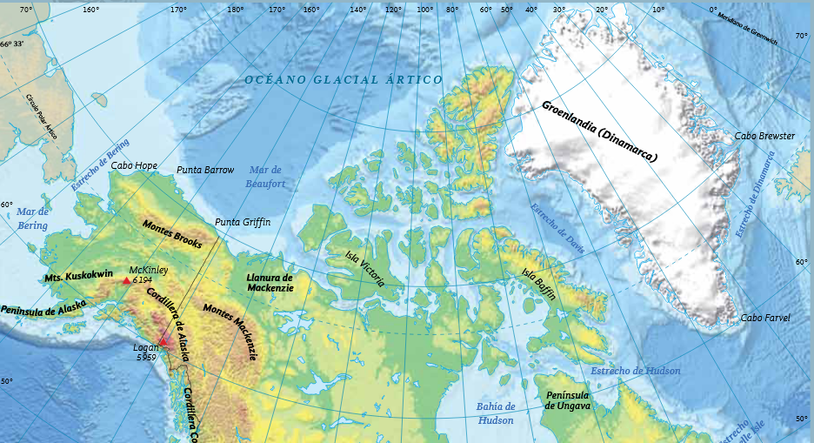
Su punto extremo occidental es el cabo Príncipe de Gales, en Alaska (168° longitud oeste)

Slide 5
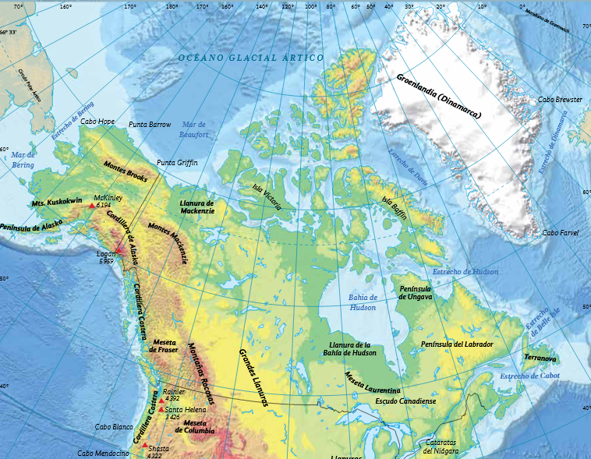
Su extremo oriental, el cabo San Carlos (55°40' longitud este), en la península de Labrador.

Slide 6
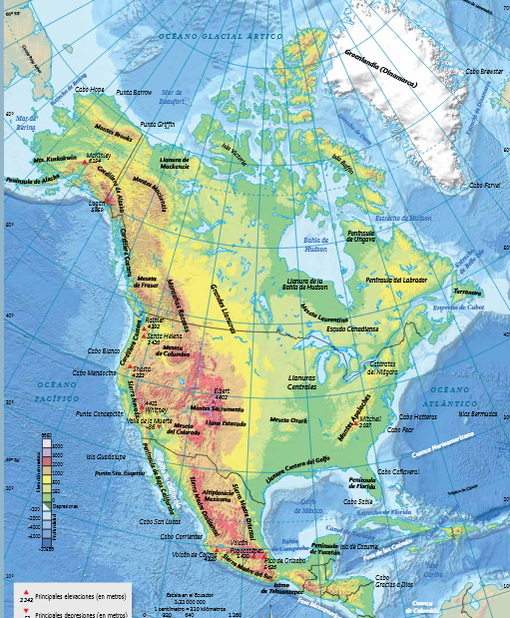
Próximos a las costas de América del Norte aparecen grandes islas y archipiélagos.
Groenlandia (Norte)
El archipiélago ártico canadiense (Norte)
La isla de Terranova(Este)
El archipiélago de las Bermudas (Este)
Las Bahamas y las Antillas Mayores y Menores (Sureste)

Slide 7
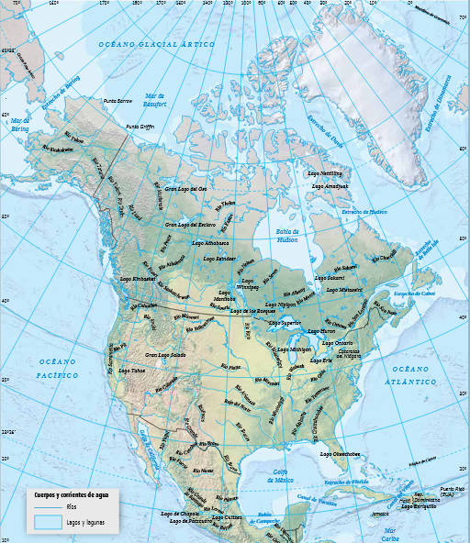
América del Norte es más amplia y maciza entre los 30 y 70° de latitud norte.
Su vasto territorio está muy dividido por cuencas fluviales en sus extremos norte y sur.

